Slide 1
Сөйлемнің айтылу мақсатына қарай түрлері
Тақырыбы :
Көше ережесі
Сөйлемнің айтылу мақсатына қарай түрлері

Slide 2
Сөйлемнің айтылу мақсатына қарай түрлері
Шаттық шеңбері

Slide 3
Мейірімді жүрекпен,
Ақпейілді тілекпен,
Амандасып алайық,
Бір жадырап қалайық!

Slide 4
Сөйлемнің айтылу мақсатына қарай түрлері
Үй тапсырмасын тексеру

Slide 5
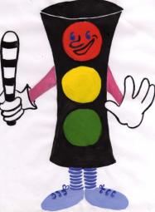
Сөйлемнің айтылу мақсатына қарай түрлері
“Бағдаршам ” ойыны

Slide 6
Сөйлемнің айтылу мақсатына қарай түрлері
Ғажайып алаң

Slide 7
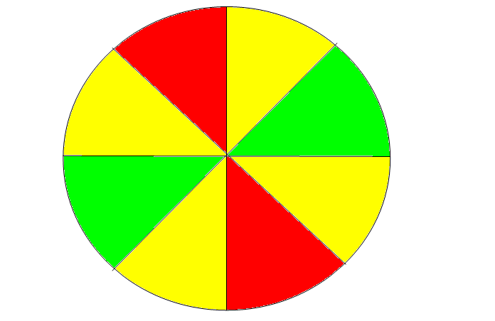
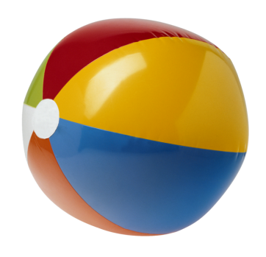
8
1
7
2
6
3
5
4

Slide 8
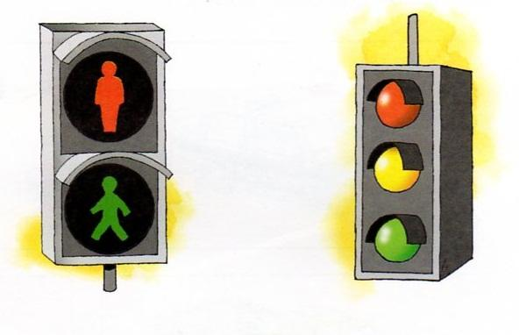
Бағдаршамның түрлері
Жаяу жургіншілер үшін Жүргізушілер үшін

Slide 9
Жол белгілері

Slide 10
8
1
2
6
3
5
4

Slide 11
Сөйлемнің айтылу мақсатына қарай түрлері
Жаңа сөздермен жұмыс
Тоқта
Жүр
Дайын бол
Жүргізуші

Slide 12
8
1
6
3
5
4

Slide 13
Сөйлемнің айтылу мақсатына қарай түрлері
Мәтінмен жұмыс

Slide 14
8
1
6
3
5

Slide 15
Сөйлемнің айтылу мақсатына қарай түрлері
Сергіту сәті

Slide 16
8
6
3
5

Slide 17
Сөйлемнің айтылу мақсатына қарай түрлері
Сұрақ –жауап
1.Жолда не бар ?
2.Бағдаршамның қандай көзі жанғанда тоқтау керек ?
3.Бағдаршамның жасыл көзі жанғанда не істеу керек ?
4.Қандай түсі жанғанда дайын болу керек ?

Slide 18
8
6
5

Slide 19
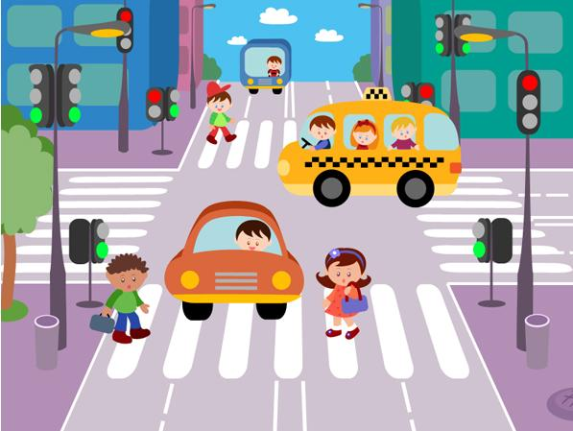
Көше ережесі

Slide 20
8
5

Slide 21
Сөйлемнің айтылу мақсатына қарай түрлері
Грамматикалық жұмыс

Slide 22
Сөйлемнің айтылу мақсатына қарай түрлері
Автобус...., дүкен..., мектеп..., ағаш..., гүл..., көше ..., бағдаршам...

Slide 23
5

Slide 24
Сөйлемнің айтылу мақсатына қарай түрлері
Сөзжұмбақ шешу

Slide 25
Жас досым!
Жолда абай бол !

